Slide 1
進階動態規劃
ION camp 2019
Advanced Dynamic Programming
講師: 許文弘

Slide 2
講師自我介紹
名字: 許文弘
身分: 清大資工畢業生兼演算法準研究生
特色: 熱愛演算法以及每次比賽出現DP都寫不出來

Slide 3
課程介紹
進階DP
課程主要講優化DP轉移的方法, 想出DP狀態的能力還是需要自行花時間去磨去內化。
由於高中沒接觸演算法競賽, 講師本身接受的是比較正規的演算法教育, 可能相對著重證明。
假設學員已有DP、圖論、資料結構的基礎

Slide 4
總覽
DP的證明方法與圖論觀點
DP的正確性證明
圖論觀點
樹上DP
常見轉移優化
進階轉移優化

Slide 5
DP的正確性證明

Slide 6
DP的證明
複習DP
動態規劃(Dynamic Programming, 簡稱為DP)是演算法設計中的一個重要概念, 大體上可以說是找出原問題跟一些較小子問題的關聯, 由較小問題一步步解出大問題。
能夠DP解的問題符合最佳子結構與重複子問題。

Slide 7
最佳子結構
最佳子結構 (Optimal Substructure) 是DP最重要的性質, 與轉移式的正確性直接相關。
最佳子結構: 一個最佳化問題的最佳解被子問題的最佳解所決定。
最佳解總是只和最佳解相關, 因此在求解子問題時, 我們同樣可以只關注最佳解, 這使得子問題的求解跟原問題具有一模一樣的結構, 但是參數變小了。

Slide 8
範例
最長共同子序列(Longest Common Subsequence, LCS)問題: 給定兩個字串, 找出它們的LCS有多長。

Slide 9
共同子序列其實就是不交錯的匹配 (why?)
a b f d a d e
a c d d b e c

Slide 10

最長共同子序列
令dp[i][j] = A[1…i], B[1 … j]的最長共同子序列
$dp\left[i\right]\left[j\right]=\left\{\begin{aligned}dp\left[i − 1\right]\left[j − 1\right]+1, if A\left[i\right]=B[j] \\ \max\left(dp\left[i\right]\left[j − 1\right], dp\left[i − 1\right]\left[j\right]\right), otherwise\end{aligned}\right.$
為何這個轉移式是正確的 ?

Slide 11
最長共同子序列
關注dp[i][j] = dp[i - 1][j - 1] + 1, if A[i] = B[j]
令S(i, j)為所有A[1 … i], B[1 … j]的共同子序列集合。
S(i, j)中所有共同子序列必然符合以下至少一種情形:
1. A[i]在共同子序列中沒有被配對 (dp[i-1][j])
2. B[j]在共同子序列中沒有被配對 (dp[i][j-1])
3. A[i]與B[j]在共同子序列中互相配對 (dp[i-1][j-1]+1)

Slide 12
dp[i][j]
a d e d a b f
e a c d b d a c

Slide 13
最長共同子序列
考慮A[i]與B[j]在共同子序列中互相配對的情況, 最長長度感覺會是dp[i - 1][j - 1]+1, but why?
對於S(i, j)中任何滿足此情況的共同子序列 s, 拿掉 s 的開頭(也就是A[i]), 必然形成S(i - 1, j - 1)中的一個共同子序列。
對於S(i - 1, j - 1)中的任何一個共同子序列 t, 將它的開頭加上A[i], 必然形成S(i, j)中的一個共同子序列。

Slide 14
交換手法
在A[i]與B[j]配對的情況下, S(i, j)和S(i-1,j-1)的共同子序列互相對應, 選最長的那個非常合理, 但如何證明 ?
若是取S(i-1, j-1)中的最長者 L 無法達到最佳解, 我們可以把最佳解除了開頭以外的部分換成 L, 換完的序列仍是一個共同子序列, 並且不可能變短。
這產生了矛盾, 前提不可能為真, 其中一種最佳解一定可藉由選擇子問題的最佳解找到。

Slide 15
a d e d a b f
e a c d b d a c
a d e d a b f
swap
e a c d b d a c

Slide 16
交換手法
為何dp[i][j-1] / dp[i-1][j] / dp[i-1][j-1]+1三種策略中, 可以只枚舉 dp[i-1][j-1]+1 當作最終答案?
同樣使用交換手法, 我們至多只需拆散一組配對, 就可替最佳解新增A[i]---B[j]這組配對, 一增一減, 答案不會變差。

Slide 17
交換手法
此證法不保證所有最佳解都包含我的第一步策略。
但是保證至少存在一種最佳解包含了我的第一步策略。
去除我的第一步, 最佳解剩餘的部分必定可以由子問題的最佳解得到。

Slide 18
交換手法
此種交換手法在greedy和DP的證明中經常使用。
如果我的第一步作法並沒有出現在最佳解中, 我總是可以把最佳解換成跟我一樣。
最困難的部分就是給出一種交換的方法。

Slide 19
Q & A

Slide 20
圖論觀點

Slide 21
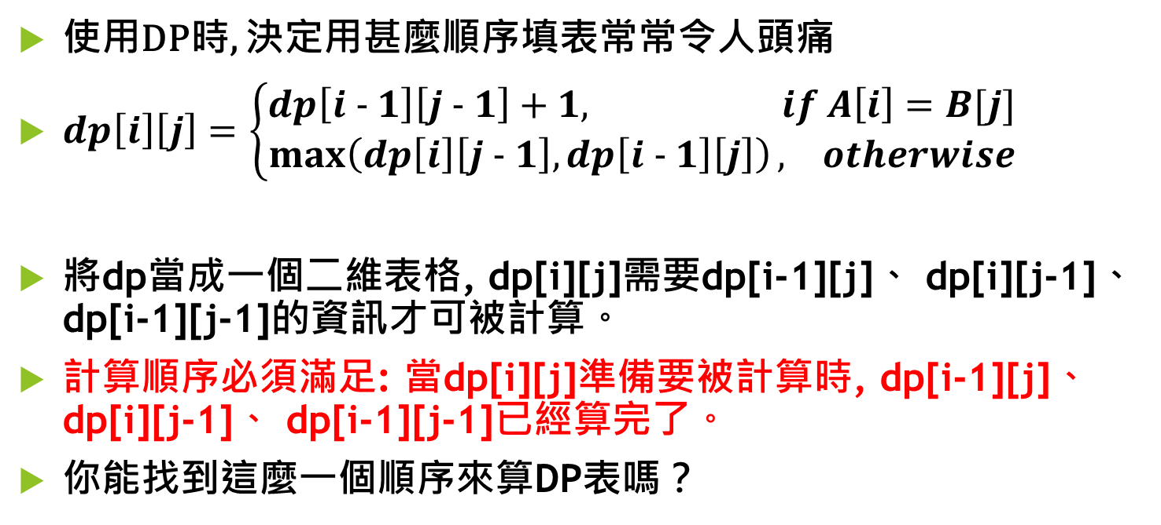
DP和圖的關聯
使用DP時, 決定用甚麼順序填表常常令人頭痛
$dp\left[i\right]\left[j\right]=\left\{\begin{aligned}dp\left[i − 1\right]\left[j − 1\right]+1, if A\left[i\right]=B[j] \\ \max\left(dp\left[i\right]\left[j − 1\right], dp\left[i − 1\right]\left[j\right]\right), otherwise\end{aligned}\right.$
將dp當成一個二維表格, dp[i][j]需要dp[i-1][j]、 dp[i][j-1]、 dp[i-1][j-1]的資訊才可被計算。
計算順序必須滿足: 當dp[i][j]準備要被計算時, dp[i-1][j]、 dp[i][j-1]、 dp[i-1][j-1]已經算完了。
你能找到這麼一個順序來算DP表嗎？

Slide 22
DP和圖的關聯
小複習。
圖(graph)可以用來將抽象概念圖像化。
兩兩間的關係可以用圖上的邊可以代表。
點和邊代表的意義通常和應用有關, 由設計演算法者自行賦予。

Slide 23
DP和圖的關聯
試著構造一張圖表達我們心中想要的順序
DP表格的格子, 可以視為一個點
dp[i][j]要求dp[i-1][j]、 dp[i][j-1]、 dp[i-1][j-1]三點先被算完, 這樣不對等的關係非常適合用無向邊表達。

Slide 24
. . .
. . .
. . .
. . .
i-2, j-2
i-2, j-1
i-2, j
. . .
. . .
i-1, j-2
i-1, j-1
i-1, j
. . .
i, j-2
i, j-1
i, j

Slide 25
DP和圖的關聯
第一個應該關注的問題: 這張圖上有環嗎?
答案是不會, 因為我們沿著任何一條邊走一步, 必定有一個維度座標減少, 如果能夠走一些邊到回自己則產生矛盾。
這是一張有向無環圖 (Directed Acyclic Graph, DAG) , 根據圖論的研究, 任何一個反向的拓樸排序 (Topological Order) 都滿足條件。

Slide 26
DP和圖的關聯
通常只要畫出DP計算順序的關係圖, 就可以輕易找出計算順序, 以及是否可以壓低記憶體用量 (滾動數組)。
如果高維DP不好畫, 也可以先列出轉移式, 仔細觀察式中嚴格遞增或遞減的值。

Slide 27
有環會怎樣 ?
i, j - 1
i, j

Slide 28
有環會怎樣 ?
你先算你的答案, 你算完我就可以算
i, j - 1
i, j

Slide 29
有環會怎樣 ?
好啊, 不過我需要先知道你的答案
i, j - 1
i, j

Slide 30
有環會怎樣 ?
是可以, 不過我要知道你的答案才會算…
i, j - 1
i, j

Slide 31
有環會怎樣 ?
…………
…………
i, j - 1
i, j

Slide 32
DP和環
遞迴式存在環的時候我們無法找到好的順序直接計算目標函數。
這並不代表無解, 只是可能需要遞迴式本身有更好的性質, 或用上圖論或數學上更強的方法。

Slide 33
Q & A

Slide 34
樹上DP

Slide 35
樹
樹(tree), 即無向無環連通圖。
如果一個點的答案只跟他的子孫有關係, 可以想見會有DP解。

Slide 36
例題 AtCoder Educational DP Contest – Subtree 簡化版
有一棵 N 個點的樹, 現在想把這些點塗成黑色或白色, 但是任兩個黑色點之間必須要有只經過黑色點的路徑。請問點 r 被塗黑的方法數有幾種?
答案可能很大, 請將輸出答案模一數M的結果。
以點 r 為根觀看整棵樹。

Slide 37
合法
r
v

Slide 38
不合法
r
v

Slide 39
DP解
同學們能列出合適的DP式嗎?

Slide 40
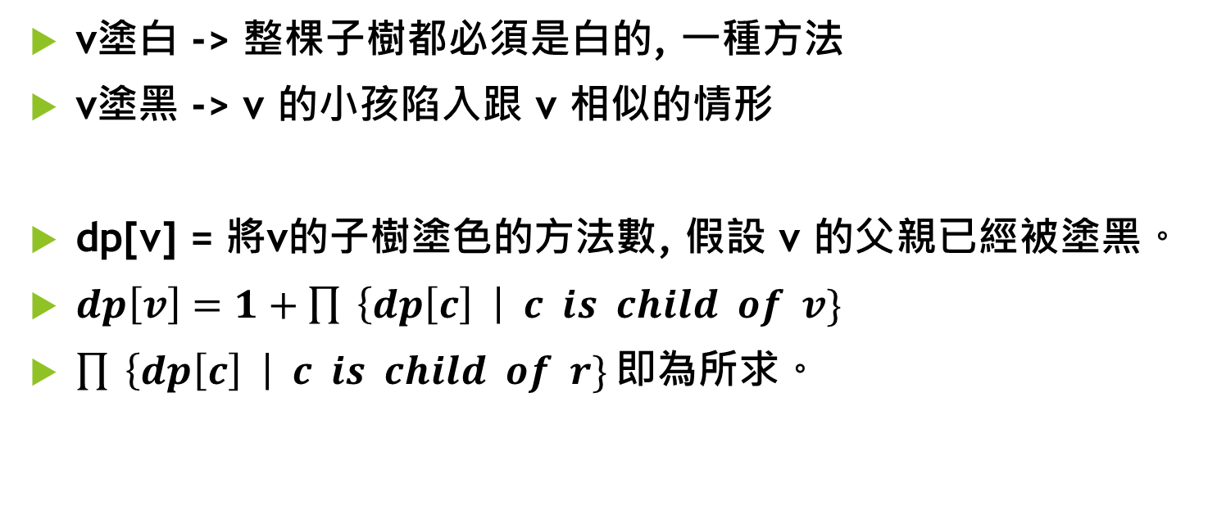
DP解
v塗白 -> 整棵子樹都必須是白的, 一種方法
v塗黑 -> v 的小孩陷入跟 v 相似的情形
dp[v] = 將v的子樹塗色的方法數, 假設 v 的父親已經被塗黑。
$dp\left[v\right]=1+\prod{ \left\{dp\left[c\right] \right| c is child of v\}}$
$\prod{ \left\{dp\left[c\right] \right| c is child of r\}}$即為所求。

Slide 41
dp[v]
v
?
?
?
?
?
?
?

Slide 42
DP解
每次遞迴時, 在樹上的深度都增加, 明顯是DAG。
通常會使用DFS順序填表, 或說後序走訪 (我的小孩都算完了, 我就可以算了)

Slide 43
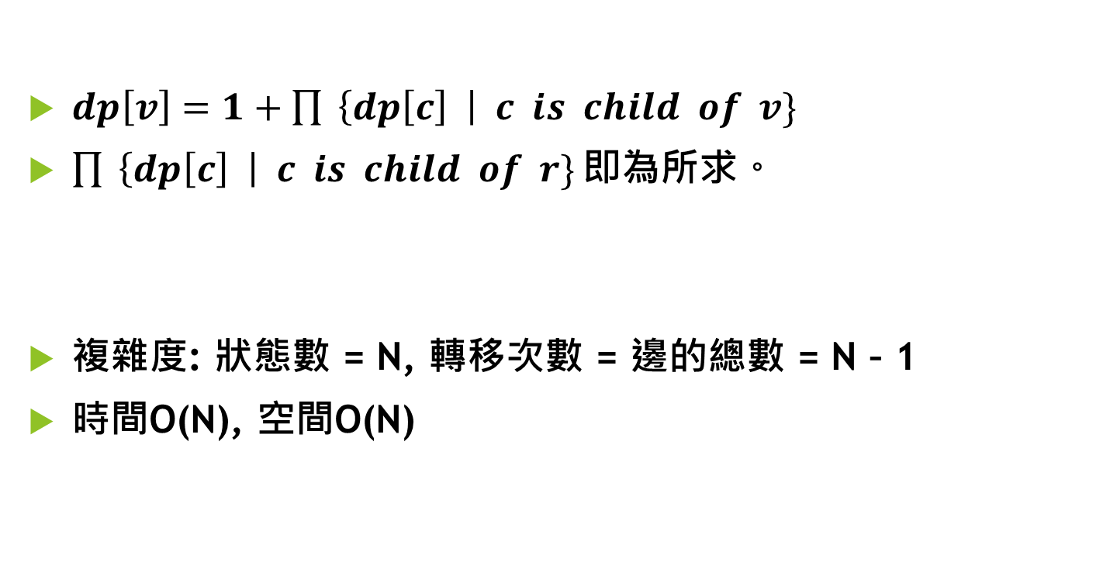
DP解
$dp\left[v\right]=1+\prod{ \left\{dp\left[c\right] \right| c is child of v\}}$
$\prod{ \left\{dp\left[c\right] \right| c is child of r\}}$即為所求。
複雜度: 狀態數 = N, 轉移次數 = 邊的總數 = N – 1
時間O(N), 空間O(N)

Slide 44
DP解….?
Q1: 這個問題有最佳子結構性質嗎?
Q2: 這個問題有重複子問題性質嗎?
Q3: 這真的是DP嗎?

Slide 45
DP解….?
Q1: 這個問題有最佳子結構性質嗎?
A1: 這個問題雖然不是最佳化問題, 但是原問題的解確實和子問題的解直接相關, 不要太執著定義的話, 可以說它有。

Slide 46
DP解….?
Q2: 這個問題有重複子問題性質嗎?
A2: 還真的沒有, 因為樹上任兩點只有唯一的簡單路徑(simple path), 就算直接DFS不記憶化也是O(N)。
遺憾的是, 即使不記憶化, DFS過程和樹本身的結構仍然會用到O(N)的空間。

Slide 47
DP解….?
Q3: 這真的是DP嗎?
A3: 如果去翻翻定義, 可能會發現它比較像分治。但是習慣上大家都叫它樹上DP (DP on tree), 樹分治指的則是某個更加困難的技巧。

Slide 48
Q & A

Slide 49
總覽
DP的證明方法與圖論觀點
常見轉移優化
記錄前綴和
線段樹DP
單調佇列
進階轉移優化

Slide 50
前綴和優化

Slide 51
例題 - 真正的 Subtree
有一棵 N 個點的樹, 現在想把這些點塗成黑色或白色, 但是任兩個黑色點之間必須要有只經過黑色點的路徑。對於所有的 r = 1, 2, 3, …, N, 請求出點 r 被塗黑的方法數有幾種 ?
N <= 100000

Slide 52

例題 - 真正的 Subtree
枚舉所有的 r = 1, 2, 3, …, N, 每個 r 都做一次上個版本的DP, 必定可以得到答案。
$O(N^{2})$, TLE

Slide 53
總覽
DP的證明方法與圖論觀點
常見轉移優化
進階轉移優化

Slide 54
為何要學習進階DP技巧?
性質相當神奇, 只能用在非常侷限的情況。
通常沒有直接的用處或不直接的用處。
除了凸包優化外, 比賽很少出。

Slide 55
為何要學習進階DP技巧?
進階的優化技巧通常比一般技巧更善加利用問題的性質, 把問題解得非常漂亮。
其中的想法及證明技巧都非常值得學習。
純粹當成欣賞藝術, 精巧, 優美。

Slide 56
Divide & Conquer DP Optimization
DP分治優化

Slide 57
簡介
D&C DP優化是一種基於轉移單調性的優化
當DP的某一維度增加時, 最佳解發生的轉移點也會單調地增加 (或減少), 就可以使用。

Slide 58
特色
「證明問題能夠套用D&C優化」通常比「套用D&C優化」更加困難。
一旦性質證明出來, 程式碼通常非常好想好寫。(比起其他優化)
直覺且優美。
接下來會簡略的把技巧概述一次, 然後看一題例題, 展示如何找出並證明使用時機, 及如何套用此技巧。

Slide 59
技巧概述
一種常見情形:
dp[i][j] = max{ dp[i – 1][k] + C(k, j) : k < j }
將前 j 人切成 i 塊，切下一塊 (L, R] 的花費為C(L, R)。
枚舉最後一塊切在位置 k , 將前 k 人切成 j – 1 塊， 付出最後一塊的花費C(k, j)。

Slide 60
技巧概述
dp[i][j] = 枚舉k取最大，對於每個 k:
dp[i – 1][k]
+
C(k, j)
最後一塊切在k
共 j 人

Slide 61
技巧概述
此時若轉移又滿足monotonicity condition (單調性條件)
也就是說，令opt(i, j)為dp[i][j]發生最佳解的切點k，當 j 增加時，opt(i, j)也會增加。
此時可以套用Divide and Conquer優化。

Slide 62
填表時 j 不斷增加
opt(i, j)
j
monotonicity condition: j增加時，opt(i, j)也跟著增加。

Slide 63
注意!
這只是個例子!
實際使用時，只要發現最佳轉移發生位置會跟著DP表格的一個維度增加，就可以使用。

Slide 64
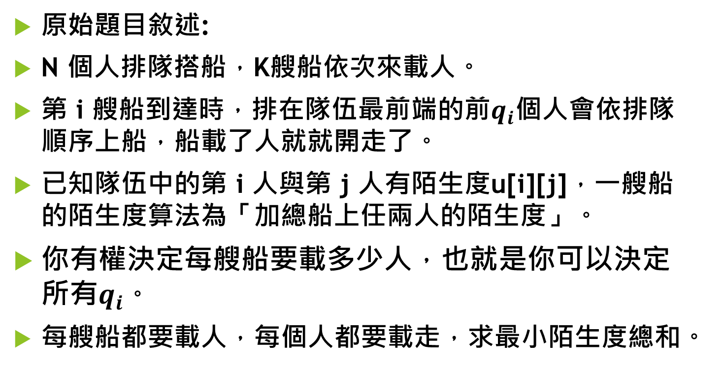
例題 - Ciel and Gondolas (CF 321E)
原始題目敘述:
N 個人排隊搭船，K艘船依次來載人。
第 i 艘船到達時，排在隊伍最前端的前$q_{i}$個人會依排隊順序上船，船載了人就就開走了。
已知隊伍中的第 i 人與第 j 人有陌生度u[i][j]，一艘船的陌生度算法為「加總船上任兩人的陌生度」。
你有權決定每艘船要載多少人，也就是你可以決定所有$q_{i}$。
每艘船都要載人，每個人都要載走，求最小陌生度總和。

Slide 65
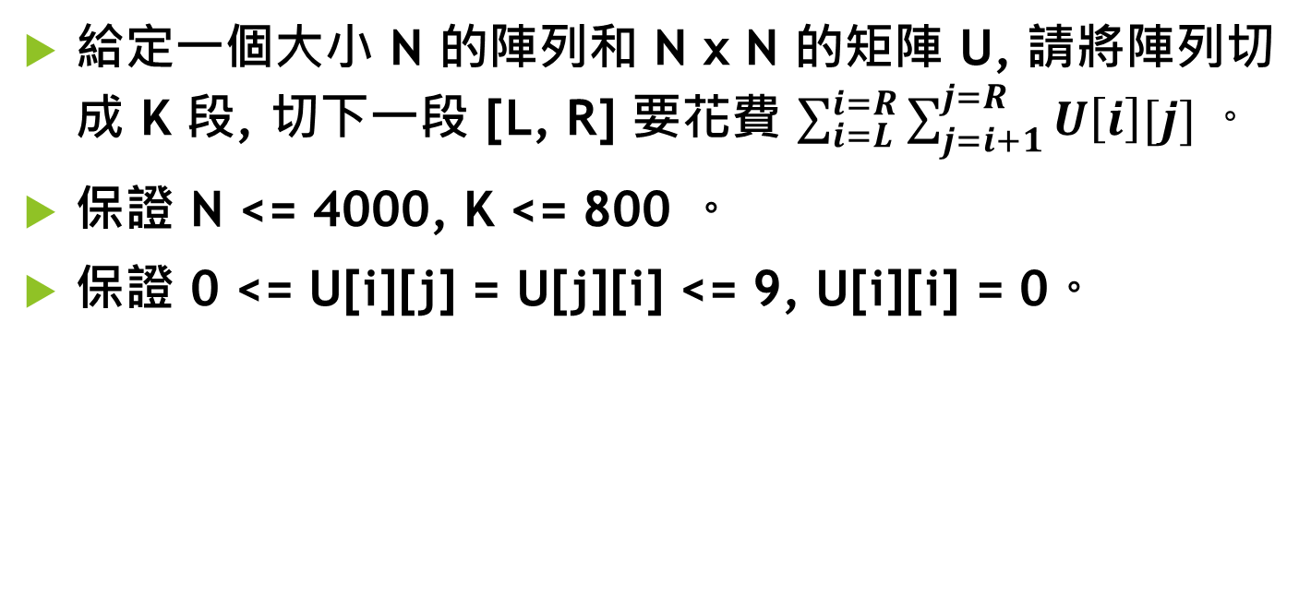
例題 - Ciel and Gondolas (CF 321E)
給定一個大小 N 的陣列和 N x N 的矩陣 U, 請將陣列切成 K 段, 切下一段 [L, R] 要花費 $\sum_{i=L}^{i=R}{\sum_{j=i+1}^{j=R}{U\left[i\right][j]}}。$
保證 N <= 4000, K <= 800 。
保證 0 <= U[i][j] = U[j][i] <= 9, U[i][i] = 0。

Slide 66
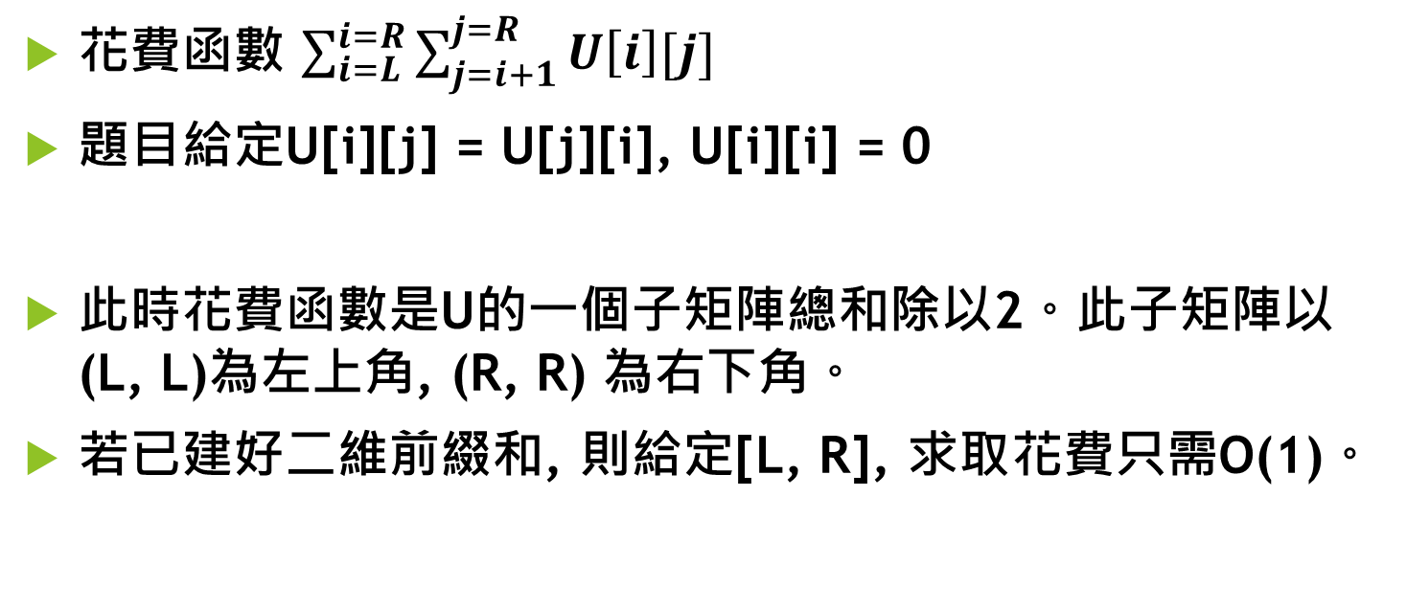
小觀察
花費函數 $\sum_{i=L}^{i=R}{\sum_{j=i+1}^{j=R}{U\left[i\right][j]}}$
題目給定U[i][j] = U[j][i], U[i][i] = 0
此時花費函數是U的一個子矩陣總和除以2。此子矩陣以(L, L)為左上角, (R, R) 為右下角。
若已建好二維前綴和, 則給定[L, R], 求取花費只需O(1)。

Slide 67
小觀察
L
R
L
R

Slide 68
k
j
k
j
k
j

Slide 69
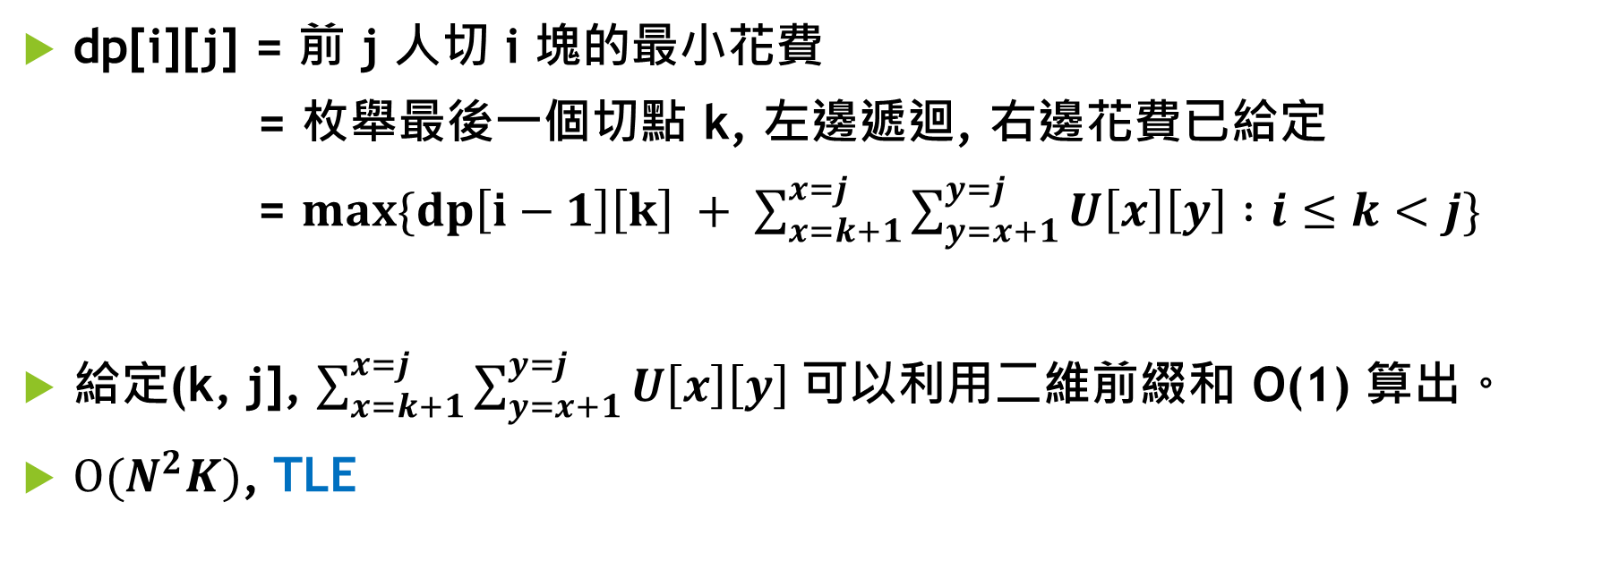
例題
dp[i][j] = 前 j 人切 i 塊的最小花費
= 枚舉最後一個切點 k, 左邊遞迴, 右邊花費已給定
= $max\{dp\left[i−1\right]\left[k\right] + \sum_{x=k+1}^{x=j}{\sum_{y=x+1}^{y=j}{U\left[x\right]\left[y\right]} :i≤k<j}\}$
給定(k, j], $\sum_{x=k+1}^{x=j}{\sum_{y=x+1}^{y=j}{U\left[x\right]\left[y\right]} }$可以利用二維前綴和 O(1) 算出。
$O(N^{2}K)$, TLE

Slide 70
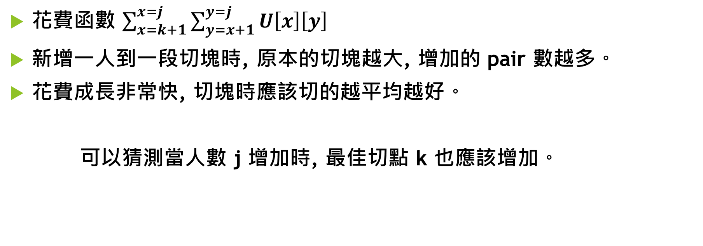
直覺
花費函數 $\sum_{x=k+1}^{x=j}{\sum_{y=x+1}^{y=j}{U\left[x\right]\left[y\right]}}$
新增一人到一段切塊時, 原本的切塊越大, 增加的 pair 數越多。
花費成長非常快, 切塊時應該切的越平均越好。
可以猜測當人數 j 增加時, 最佳切點 k 也應該增加。

Slide 71
直覺
j遞增，切點不變，最後一塊的範圍
j=5時的最佳切點k*
當人數 j 增加時, 最佳切點 k* 若不動或變小
最後一塊佔的比例將越來越大, 感覺不太好

Slide 72
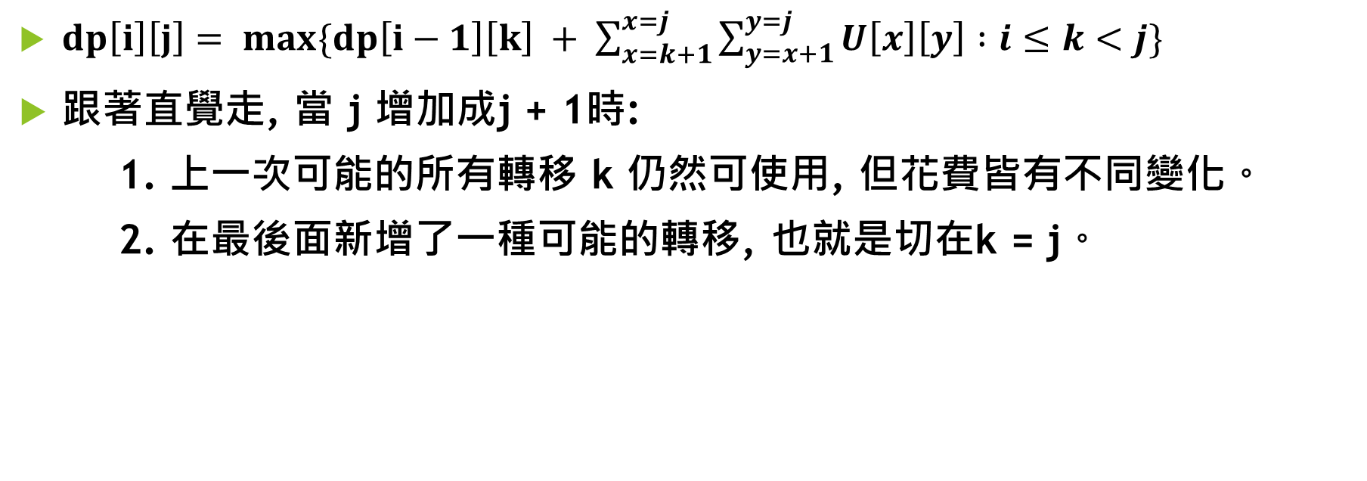
證明
$dp\left[i\right]\left[j\right]= max\{dp\left[i−1\right]\left[k\right] + \sum_{x=k+1}^{x=j}{\sum_{y=x+1}^{y=j}{U\left[x\right]\left[y\right]} :i≤k<j}\}$
跟著直覺走, 當 j 增加成j + 1時:
1. 上一次可能的所有轉移 k 仍然可使用, 但花費皆有不同變化。
2. 在最後面新增了一種可能的轉移, 也就是切在k = j。
j
j+1

Slide 73
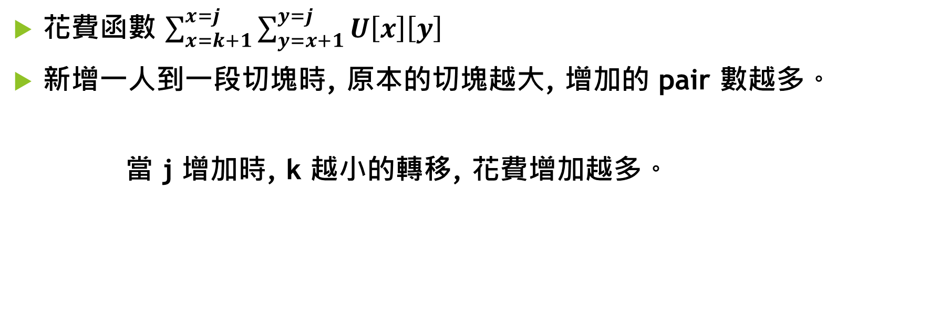
一些觀察
花費函數 $\sum_{x=k+1}^{x=j}{\sum_{y=x+1}^{y=j}{U\left[x\right]\left[y\right]}}$
新增一人到一段切塊時, 原本的切塊越大, 增加的 pair 數越多。
當 j 增加時, k 越小的轉移, 花費增加越多。

Slide 74
j = 4
j = 5
k=2
k=2
k
k

Slide 75
j = 4
j = 5
k=3
k=3
k
k

Slide 76
j = 4
j = 5
k=2
k=3

Slide 77
證明
j 增加時, k越小的轉移花費增加越多。
若已知 dp[i][j] 的最佳解opt(i, j), 則:
1. k < opt(i, j) 的轉移原本就比切在opt(i, j)來的差
2. j 增加後, 它增加的花費又比切在 opt(i, j) 更大！
所有的k < opt(i, j)都絕不可能成為dp[i][j+1]的最佳解。
opt(i, j) <= opt(i, j + 1), monotonicity holds !

Slide 78
j = 4
j = 5
k=2
最佳解
k=3

Slide 79
如何優化
opt(i, j) 相對於 j 是一個非嚴格遞增的數列。
圖像化來說，若我們將dp[i]這個陣列第 j 個位置, 指向它在dp[i -1]發生最佳解的切點 k = opt(i, j), 則這些箭頭不會在中途相交。

Slide 80
dp[i – 1]
opt(i, j)
dp[i]
j
dp[i][j]指向dp[i-1][opt(i, j)], 這些箭頭不會相交
因為相交的箭頭代表較後面的 j 指向的位置較前面

Slide 81
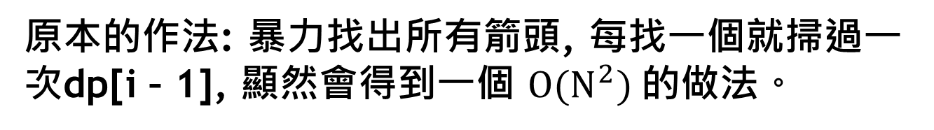
dp[i – 1]
opt(i, j)
dp[i]
j
原本的作法: 暴力找出所有箭頭, 每找一個就掃過一次dp[i – 1], 顯然會得到一個 ${O(N}^{2})$的做法。

Slide 82
dp[i – 1]
dp[i]
L
M = (L + R) / 2
R
直覺: 先花 O(N) 暴力找出中間的箭頭!

Slide 83
dp[i][L … M-1]可能發
生最佳解的區域
dp[i][M+1 … R]可能發
生最佳解的區域
dp[i – 1]
dp[i]
L
M = (L + R) / 2
R
由於箭頭不會相交，最佳解區域被切成了兩塊
左邊的箭頭只會發生在左半塊, 右邊只發生在右半塊

Slide 84
如何優化
Solve(i, L, R, opt_L, opt_R):
計算dp[i][L … R] ,
已知最佳解只發生在k = [opt_L, opt_R]
M = (L + R) / 2, 暴力找出dp[i][M]及opt(i, M)
遞迴求左邊: Solve(i, L, M-1, opt_L, opt(i, M))
遞迴求右邊: Solve(i, M+1, R, opt(i, M), opt_R)

Slide 85
複雜度
每次都把dp[i]切兩半, 遞迴樹樹高O(logN).
遞迴樹同一層的節點掃過的最佳解區域幾乎不會相交。因此每一層為O(N)。
總時間O(NlogN)

Slide 86
複雜度
從dp[i-1]轉移到dp[i]只需O(NlogN).
總複雜度O(KNlogN). AC!

Slide 87
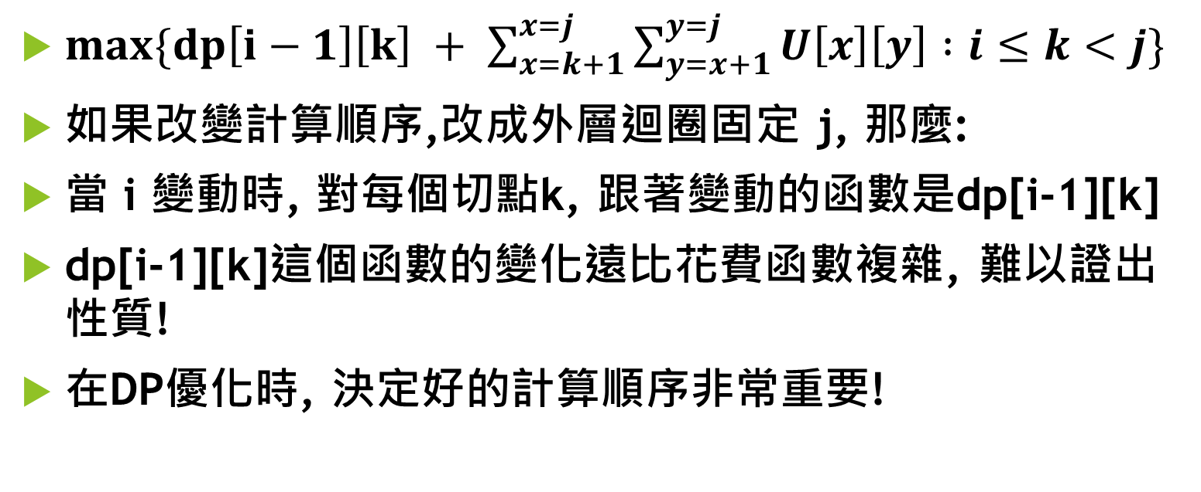
回顧
$max\{dp\left[i−1\right]\left[k\right] + \sum_{x=k+1}^{x=j}{\sum_{y=x+1}^{y=j}{U\left[x\right]\left[y\right]} :i≤k<j}\}$
如果改變計算順序,改成外層迴圈固定 j, 那麼:
當 i 變動時, 對每個切點k, 跟著變動的函數是dp[i-1][k]
dp[i-1][k]這個函數的變化遠比花費函數複雜, 難以證出性質!
在DP優化時, 決定好的計算順序非常重要!

Slide 88
實用面
如果要把一個陣列切 k 塊, 而且直覺上要切比較平均會比較好的問題, 常常可證出有切點遞增的性質。
跟直線最大值有關的常常也可證出類似的性質, 因為斜率大的直線花費成長比較快, 學過凸包優化者應該更清楚。若轉移式可視為直線, 有時也可以D&C解
也可能出現在其他情況, 晚上可能就會有一題。

Slide 89
直線最大值
在x = x2時, 綠線的y值已比紅線小
它的斜率(y值增加的速率)也比紅線小
因此在往後都不可能成為最佳解
→ 當查詢的x遞增時, 發生最佳解的直線
斜率必遞增, 可以divide & conquer
x1
x2
x3

Slide 90
Q & A

Slide 91
題外話
幾何小預習

Slide 92
題外話 - 上包絡線的斜率遞增
直線最大值形成的函數稱為上包絡線
上包絡線上的直線依x出現順序斜率遞增
下包絡線上的直線依x出現順序斜率遞減 why?

Slide 93
題外話 - 上包絡線的斜率遞增
上包絡線發生兩條直線「接手」時
代表這兩條直線的上下關係發生改變
換句話說, 同樣Δx下, 後出現者增加較多
Δx
x1
x2

Slide 94
DP Convex Hull Trick !
如何在DP轉移式為直線時有效率地維護上下包絡線?
敬請期待 ION camp 計算幾何課程!

Slide 95
進階動態規劃課程到此結束
感謝聆聽

